Slide 1

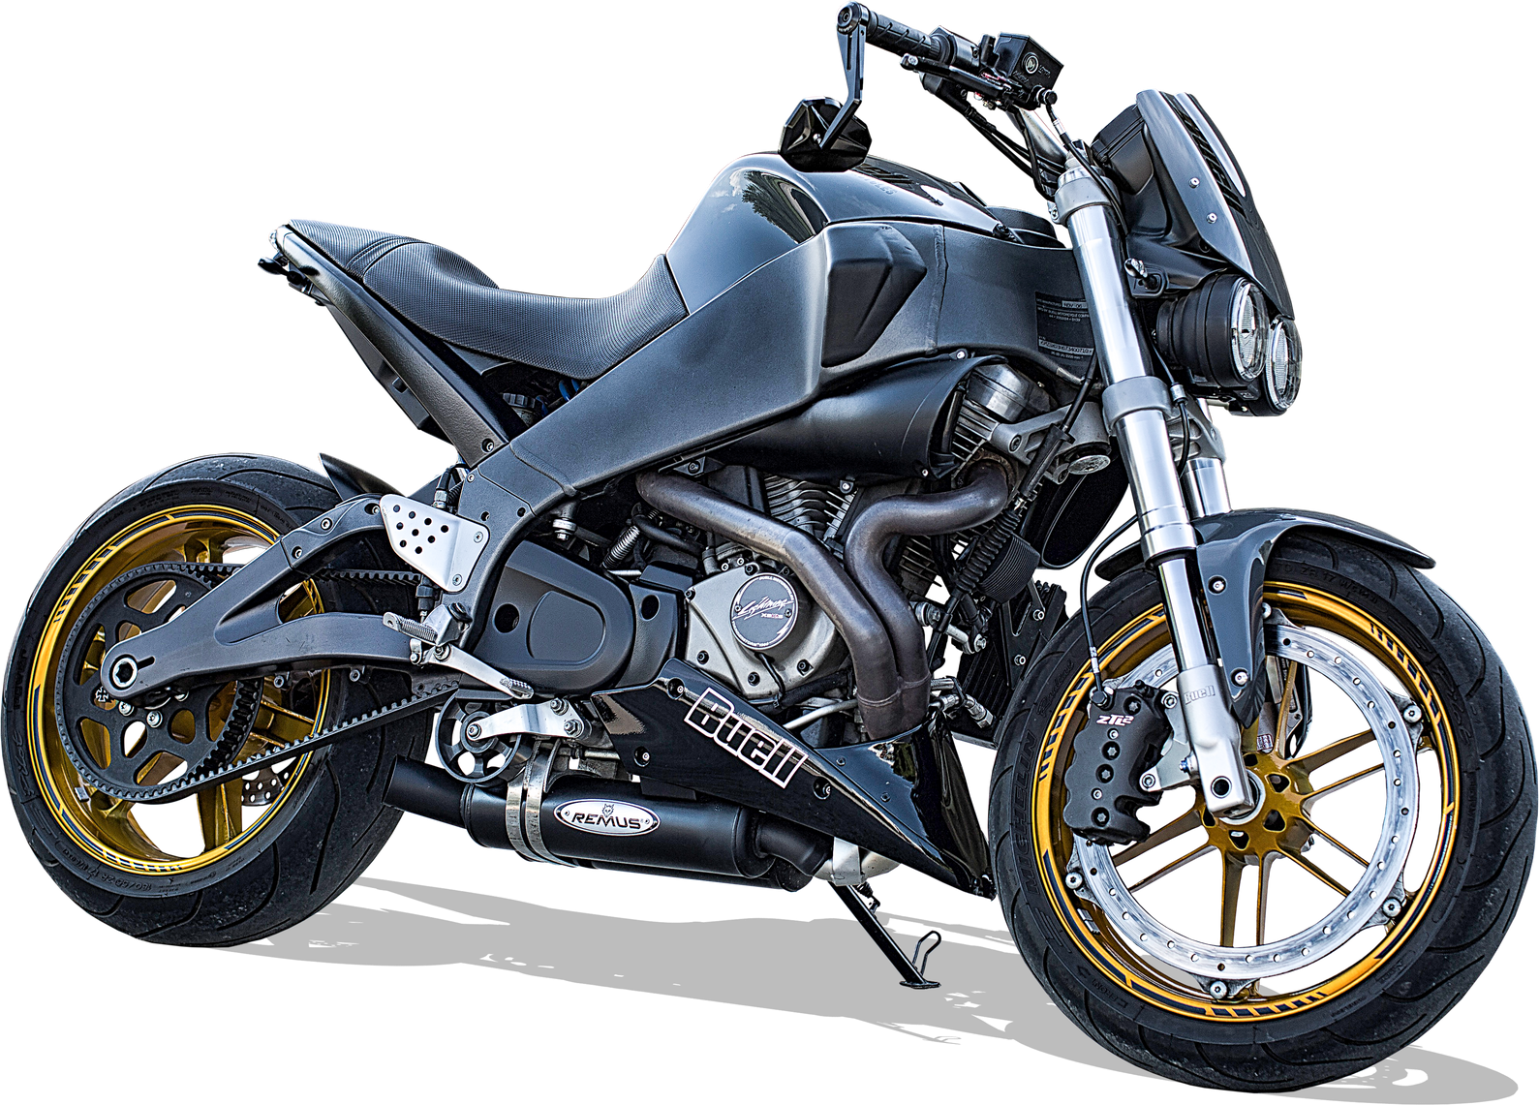


Ứng dụng bán xe máy

Slide 2

Thành viên
Trần Đức Mạnh
Lý Ân Lai
Trang Đăng Khoa

Slide 3
Nội dung
01
Giới thiệu đề tài
02
Sơ đồ class, use case
03
Các chức năng chính
04
Demo

Slide 4
Giới thiệu đề tài
Lý do chọn đề tài
Đáp ứng nhu cầu giao dịch xe máy trực tuyến, nhanh chóng, tiện lợi.
Ứng dụng Flutter để phát triển đa nền tảng (Android/iOS).
Mục tiêu
Xây dựng nền tảng kết nối người mua và người bán xe máy.
Giao diện thân thiện, tính năng tìm kiếm, đăng bán, và tương tác hiệu quả.
Điểm nổi bật
Sử dụng Flutter: Hiệu năng cao, giao diện hiện đại.
Tính năng đa dạng: Lọc xe, chat trực tiếp, thông báo đẩy.

Slide 5
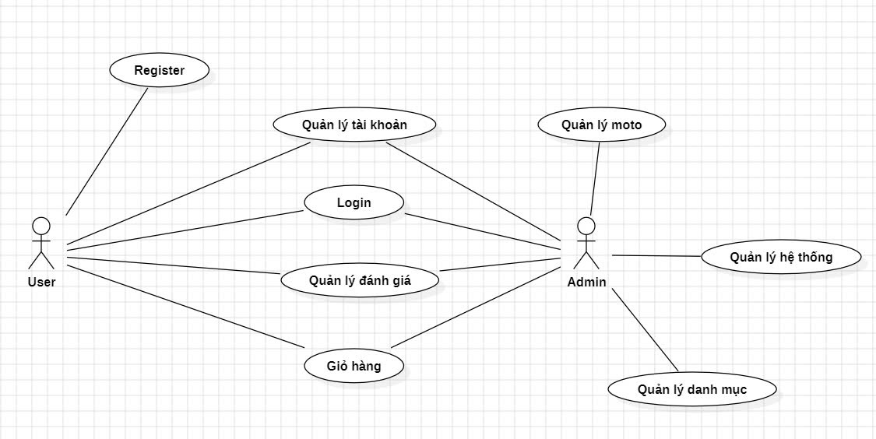
Mô hình Use case Diagram
User (Người dùng):
Register: User có thể đăng ký tài khoản.
Login: User đăng nhập vào hệ thống.
Quản lý tài khoản: User có thể chỉnh sửa hoặc cập nhật thông tin cá nhân của mình.
Quản lý đánh giá: User có thể thêm, sửa, hoặc xóa các đánh giá về sản phẩm/dịch vụ.
Giỏ hàng: User có thể quản lý sản phẩm trong giỏ hàng của mình.
Admin (Quản trị viên):
Quản lý moto: Admin có thể thêm, sửa, hoặc xóa thông tin về các mô tô.
Quản lý danh mục: Admin quản lý danh mục sản phẩm hoặc dịch vụ, thông tin người dùng.
Quản lý hệ thống: Admin thực hiện các chức năng liên quan đến cấu hình và vận hành hệ thống.

Slide 6
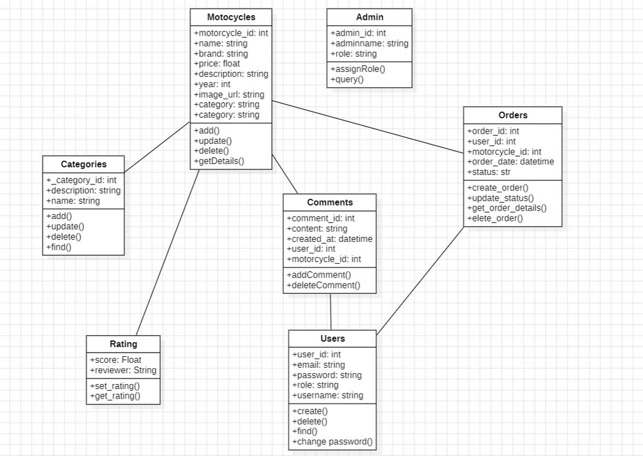
Mô hình Class Diagram
Các bảng chính và mối quan hệ
Motorcycles: Quản lý thông tin xe máy.
Categories: Phân loại xe (theo hãng, loại xe).
Users: Thông tin người dùng (đăng ký, đăng nhập).
Admin: Quản trị hệ thống, phân quyền.
Orders: Quản lý đơn hàng và trạng thái.
Comments: Bình luận của người dùng về xe.
Rating: Điểm đánh giá sản phẩm.
Mối quan hệ
Users ↔ Orders: Người dùng đặt mua xe.
Motorcycles ↔ Categories: Xe máy thuộc các danh mục.
Users ↔ Comments ↔ Motorcycles: Người dùng bình luận và đánh giá xe.

Slide 7
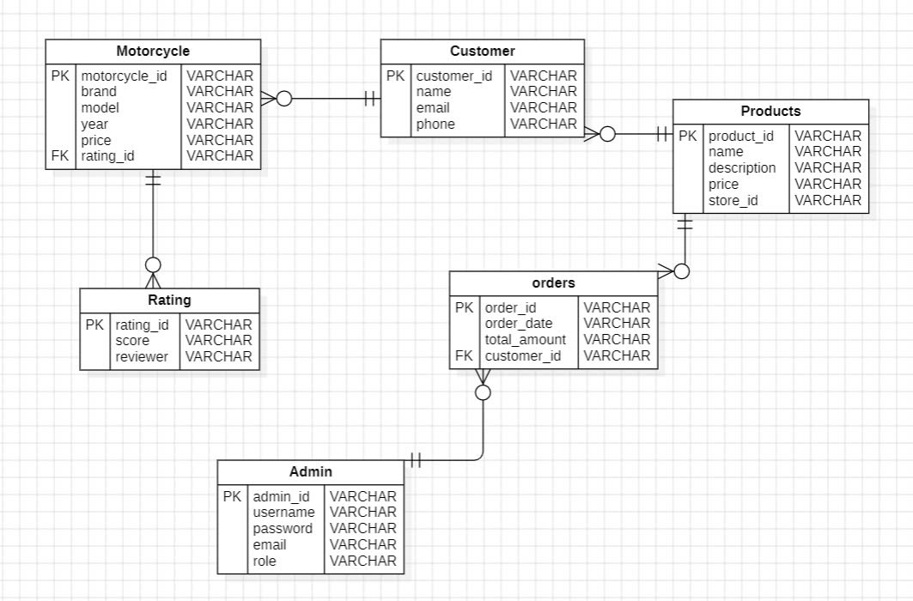
Mô hình ER Diagram
ERD:
Motorcycle: Quản lý xe máy, liên kết Rating (1-1).
Rating: Lưu điểm và đánh giá xe.
Customer: Quản lý khách hàng, liên kết Orders (1-nhiều).
Orders: Lưu thông tin đơn hàng, liên kết Products (n-nhiều).
Products: Quản lý sản phẩm.
Admin: Quản trị hệ thống.
Mối quan hệ chính:
Xe máy ↔ Đánh giá.
Khách hàng ↔ Đơn hàng ↔ Sản phẩm.

Slide 8
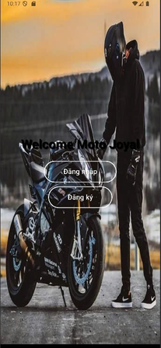
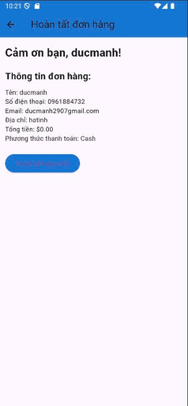
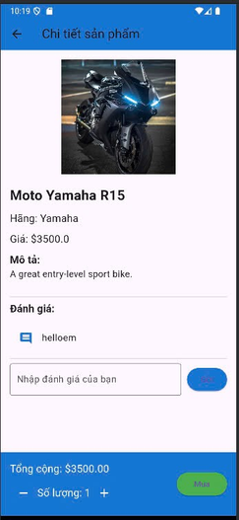
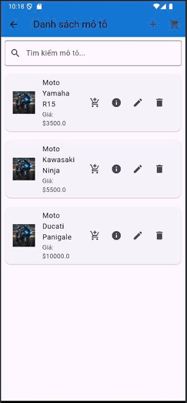
Chức năng
🖋 Đăng ký/Đăng nhập
🔍Tìm kiếm & Đặt hàng
Người dùng tạo tài khoản, đăng nhập dễ dàng.
Lọc xe theo tên; đặt mua xe trực tiếp.
Người dùng để lại nhận xét, đánh giá xe.
Xem, sửa hoặc xóa sản phẩm
🔧Quản lý thông tin sản phẩm
⭐ Đánh giá sản phẩm

Slide 9
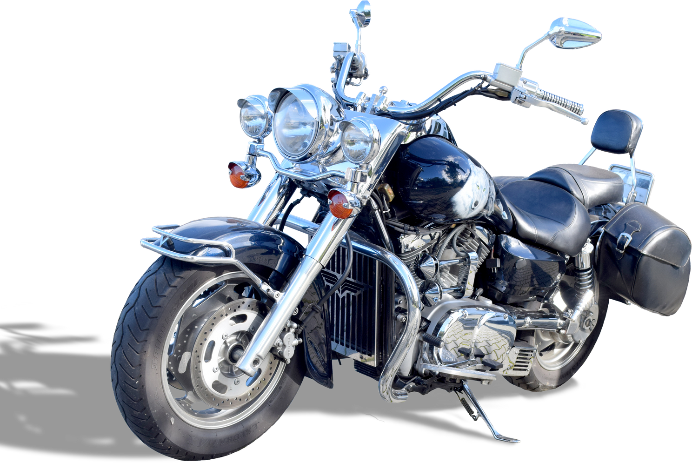
Thank You

